Slide 1
الاقتصـــــــاد المعرفـــــــــــــي مدرس المادة: م. م.منتهى احمد حامد
الاسبوع الخامس
10/ 4/ 2023

Slide 2
اقتصاد المعرفة في الدول المتقدمة

Slide 3
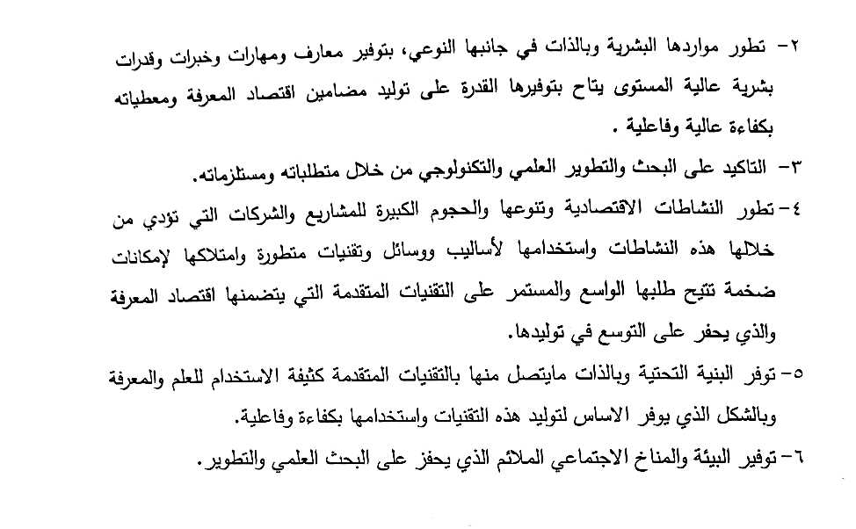

Slide 4
اقتصاد المعرفة في الدول النامية

Slide 5
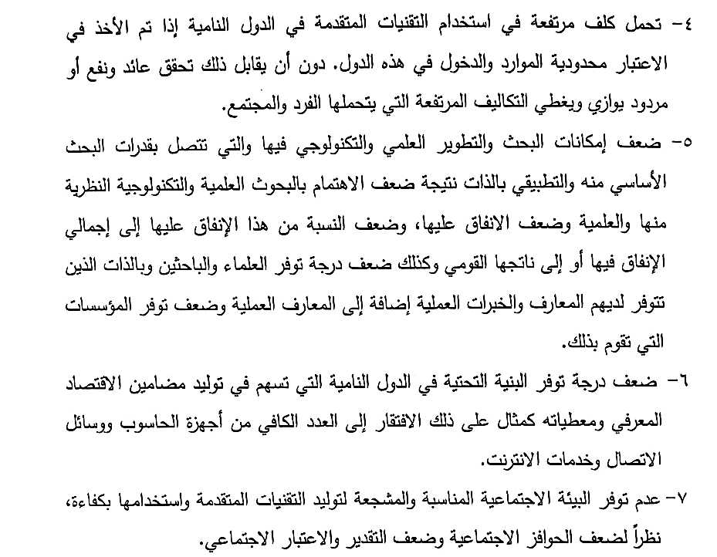

Slide 6
الشكر الجزيل لطلبتنا الاعزاء لحسن الاصغاء وحسن المشاركة

Slide 7
الحوكمة والاقتصاد المعرفي التعليم والاقتصاد المعرفي
اعداد وتقديم
م.م.منتهى احمد
8

Slide 9
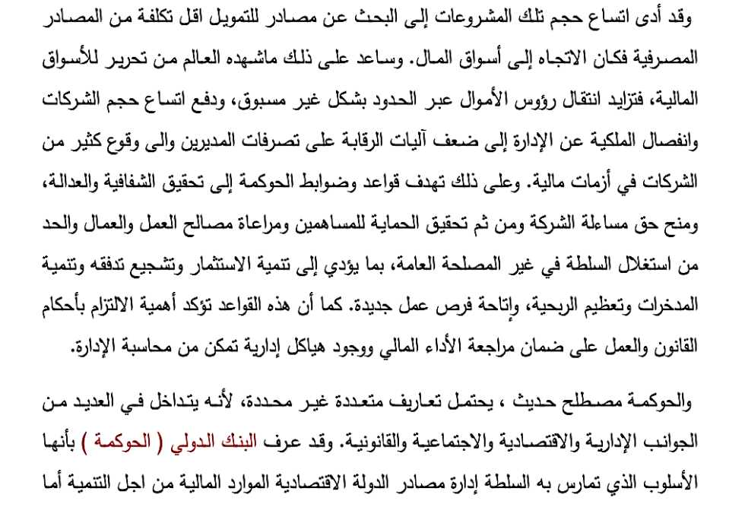

Slide 11
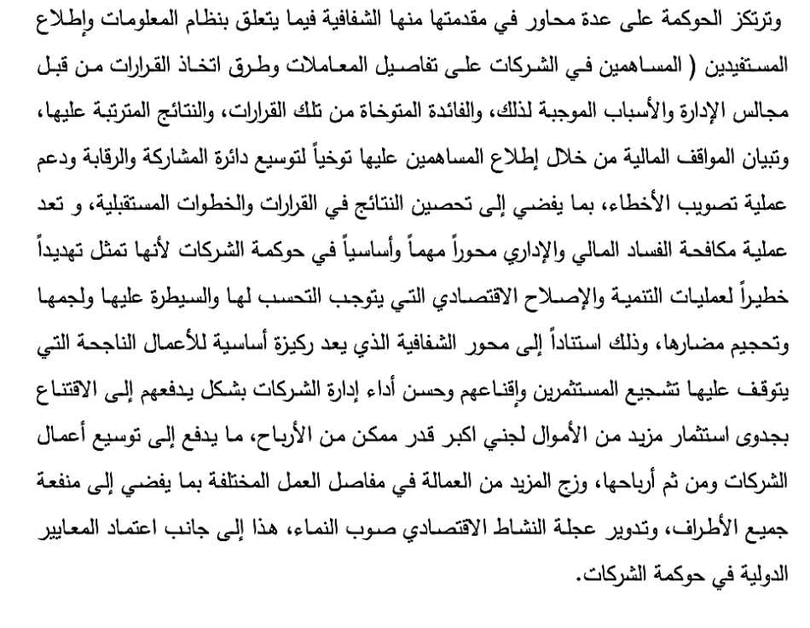

Slide 17
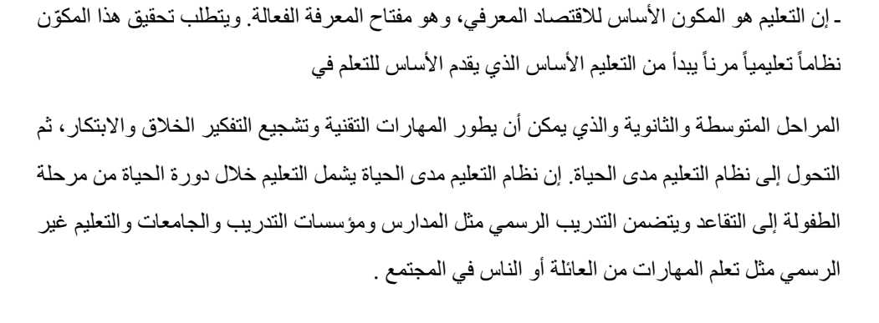

Slide 20
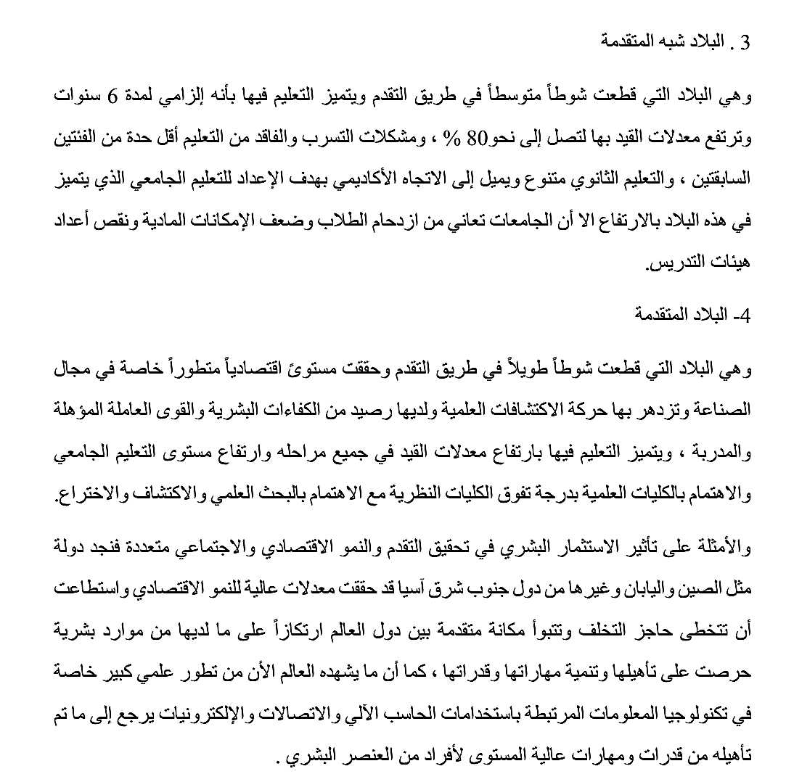

Slide 22
الابداع و تقنية المعلومات في الاقتصاد المعرفي
اعداد وتقديم
م. م. منتهى احمد
8 / 5 / 2023

Slide 25
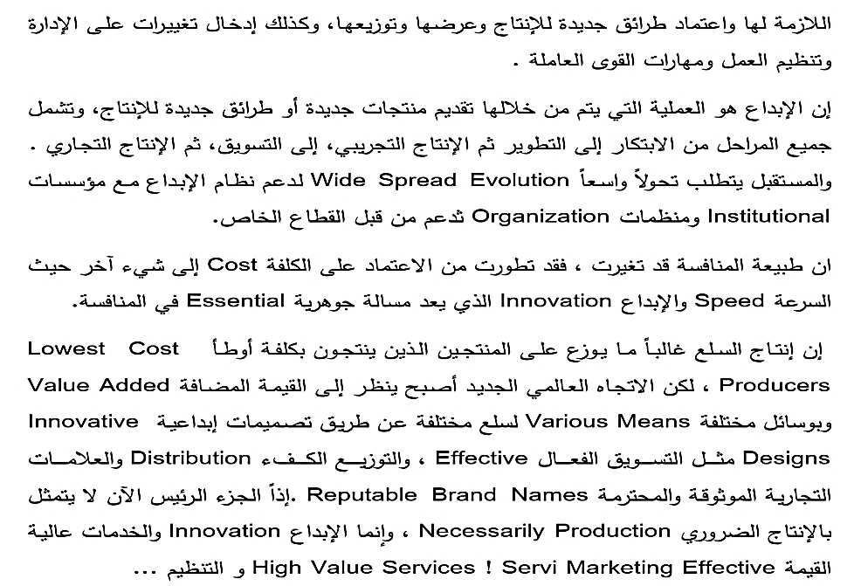

Slide 30
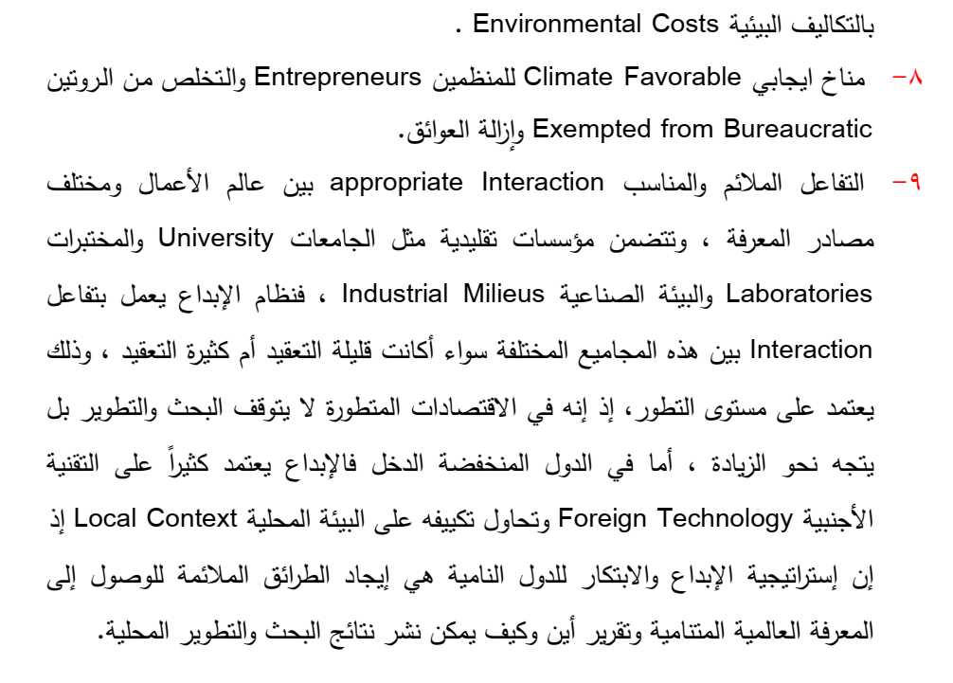

Slide 31
ماهو الفرق بين الابداع والابتكار؟
الفرق بين الإبداع والابتكار إنّ أساس الفرق بين الإبداع والابتكار هو أنَّ الأول يُشير إلى خلق فكرة أو خطة جديدة، في حين إنَّ الأخير يُشير إلى بدء شيء جديد في السوق، والذي لم يتم تقديمه مُسبقًا، وبالتالي فإنَّ الإبداع عمل لخلق أفكار جديدة وخيال وإمكانيات، أمّا الابتكار هو إدخال شيء جديد وفعّال إلى السّوق، ويقوم الابداع بشكلٍ أساسي على الخيال وعلى التفكر بشيء جديد، بينما الابتكار هو عمل انتاجي ليس له صلة بالخيال يقوم على التفكير في شيء جديد، وبالتالي فإنّ الفرق بين الإبداع الابتكار يكمُن في الآتي:
1. نوعية التفكير في الأفكار الجديدة ووضعها في الواقع يُمثّل الإبداع، وتنفيذ الأفكار الإبداعية ووضعها موضع التنفيذ هي الابتكار.
2. الابداع هو عملية مُبتكرة في المقابل إنّ الابتكار عملية مُنتجة.
3. لا يُمكن أبدًا قياس الإبداع، ولكن من الممكن قياس الابتكار.
4. يرتبط الابداع بتوليد أفكار جديدة وفريدة من نوعها، على عكس الابتكار والذي يُقدم شيء أفضل في السوق.
5. الإبداع لا يتطلب المال، من ناحية أخرى الابتكار يتطلبه.
6. لا يوجد خطر في الإبداع، في حين أنّ المخاطر مُرتبطة دائمًا بالابتكار

Slide 33
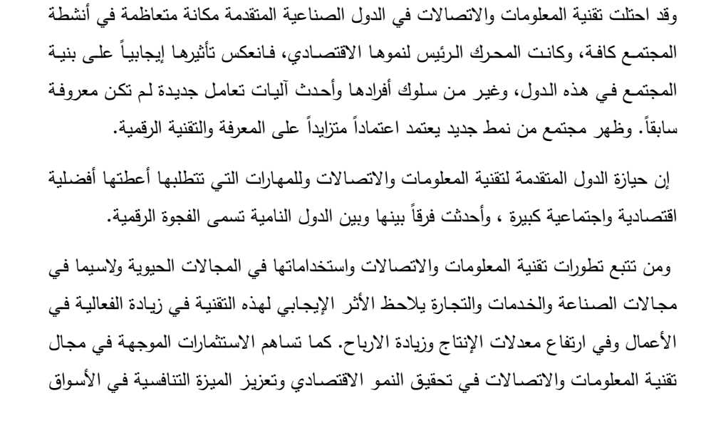

Slide 34
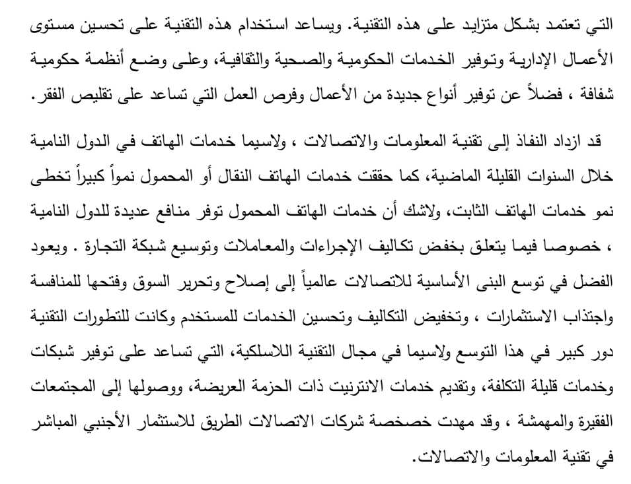

Slide 36
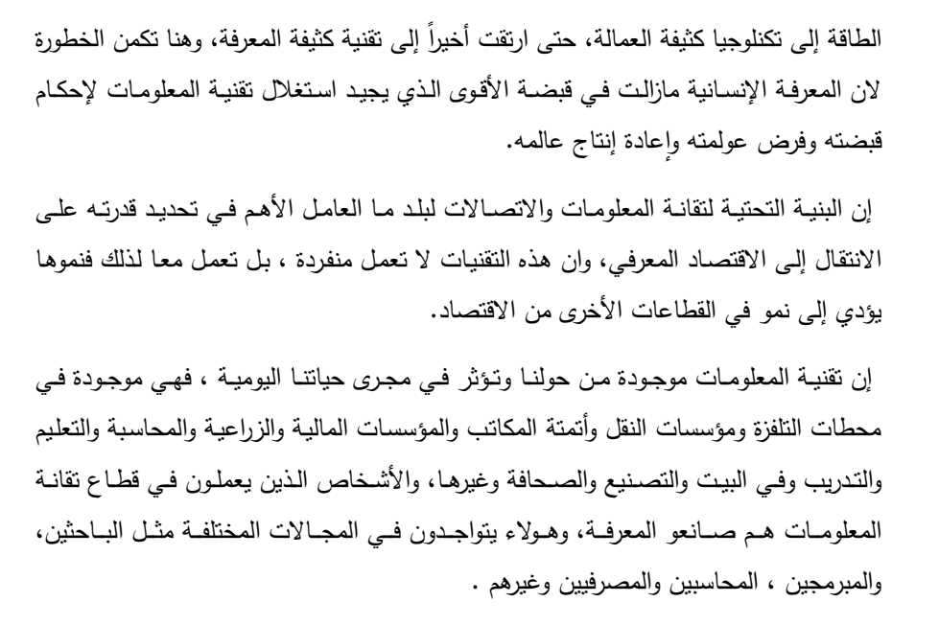

Slide 37
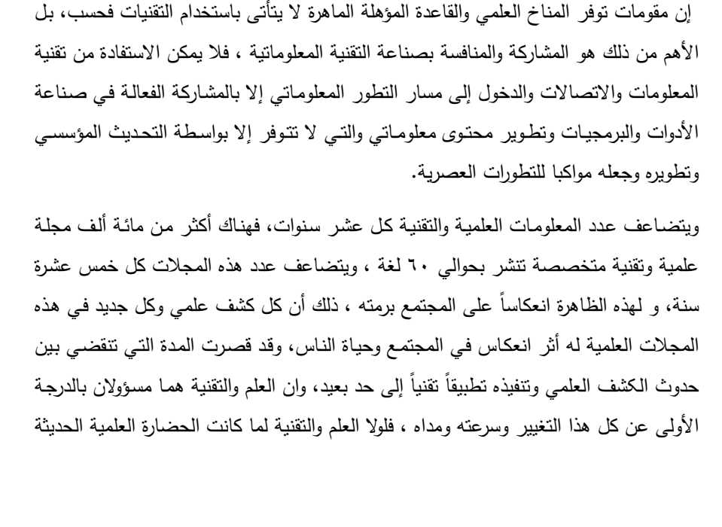

Slide 39
الشكر الجزيل لطلبتنا الاعزاء لحسن الاصغاء وحسن المشاركة

